Slide 1


2024학년도 1학기
신입생 Java 교육
교육부장 20 이어진

Slide 2

교육 커리큘럼
1주차 변수,연산자 + 조건문(if)
2주차 조건문(switch) + 반복문
3주차 배열
<중간고사>
4주차 객체, 메소드 오버로딩과 생성자
5주차 상속과 오버라이딩
6주차 다형성과 인터페이스
7주차 예외처리
<기말고사>

Slide 3

Part 1
객체지향 프로그래밍
ⓒSaebyeol Yu. Saebyeol’s PowerPoint

Slide 4
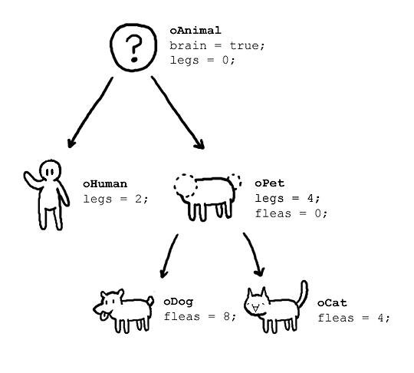
Part 1
객체지향 프로그래밍?
자바는 객체지향 프로그래밍 언어다.
객체지향 프로그래밍이란?
객체를 속성과 기능으로 정의한 다음
객체들 간의 상호동작 방식을 프로그램으로 표현한 것

Slide 5
Part 1
객체지향 프로그래밍의 특성
▶ 코드의 재사용성이 높다.
- 새로운 코드를 작성할 때 기존의 코드를 이용해서 쉽게 작성할 수 있다.
▶ 코드의 관리가 쉬워졌다.
- 코드간의 관계를 맺어줌으로써 보다 적은 노력으로 코드변경이 가능하다.
▶ 신뢰성이 높은 프로그램의 개발을 가능하게 한다.
- 제어자와 메서드를 이용해서 데이터를 보호하고, 코드의 중복을 제거하여 코드의 불일치로 인한 오류를 방지할 수 있다.

Slide 6
Part 2
클래스와 객체
ⓒSaebyeol Yu. Saebyeol’s PowerPoint

Slide 7
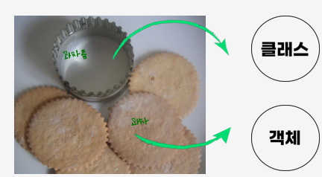
Part 2
클래스와 객체의 정의
클래스 : 객체를 정의하는 틀 또는 설계도
객체 : 실제로 존재하는 것. 사물 또는 개념.

Slide 8
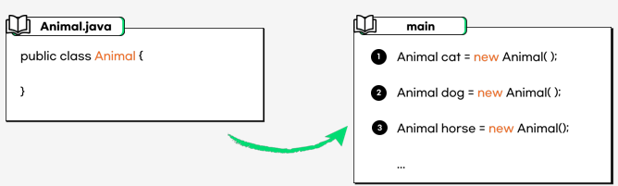
Part 2
클래스와 객체의 관계
무수히 많은 동물 객체(cat, dog, horse, …)들을
Animal 클래스로 만들 수 있다.

Slide 9

Part 2
인스턴스
클래스에 의해서 만들어진 객체를 인스턴스라고 한다.
즉, 객체 ≒ 인스턴스

Slide 10
Part 3
객체변수와 메소드
ⓒSaebyeol Yu. Saebyeol’s PowerPoint

Slide 11
Part 3
객체의 구성요소
▶ 객체는 속성과 기능으로 이루어져 있다.
- 객체는 속성과 기능의 집합이며, 속성과 기능을 객체의 멤버(member, 구성요소)라고 한다.
▶ 속성은 변수로, 기능은 메서드로 정의한다.
- 클래스를 정의할 때 객체의 속성은 변수로, 기능은 메서드로 정의한다.
class Tv {
}
속성 | 크기, 길이, 높이, 색상, 볼륨, 채널 등
기능 | 켜기, 끄기, 볼륨 높이기, 볼륨 낮추기, 채널 높이기 등
변수
String color; // 색깔
boolean power; // 전원상태(on/off)
int channel; // 채널
메서드
void power() { power = !power; } // 전원on/off
void channelUp( channel++;) // 채널 높이기
void channelDown {channel--;} // 채널 낮추기

Slide 12
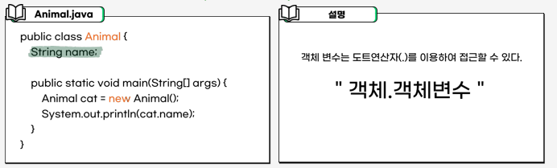
Part 3
객체변수
객체 변수?
=> 클래스에 선언된 변수

Slide 13
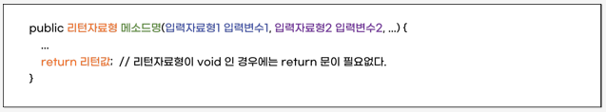
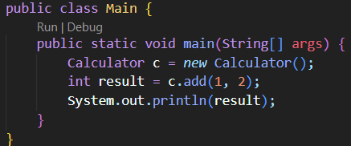
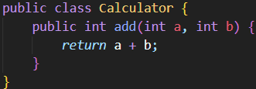
Part 3
메소드의 구조
메소드?
=> 클래스 내에 구현된 함수

Slide 14
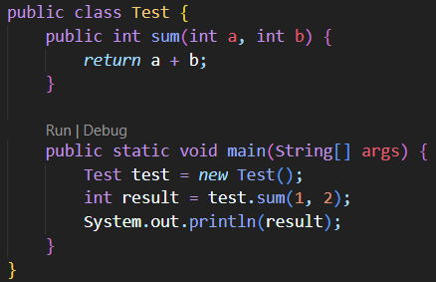
Part 3
메소드 종류 – 입력 값O, 리턴 값O
리턴 자료형 : int
메소드 명 : sum
입력 값 : int a, int b
리턴 값 : a + b

Slide 15
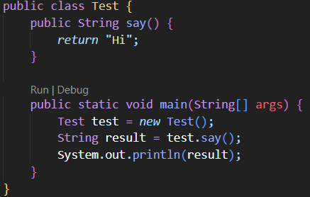
Part 3
메소드 종류 – 입력 값X, 리턴 값O
리턴 자료형 : String
메소드 명 : say
입력 값 : X
리턴 값 : “Hi”

Slide 16
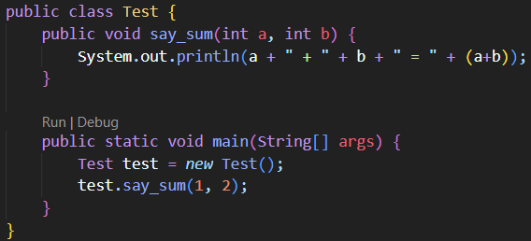
Part 3
메소드 종류 – 입력 값O, 리턴 값X
리턴 자료형 : void
메소드 명 : say_sum
입력 값 : int a, int b
리턴 값 : X

Slide 17
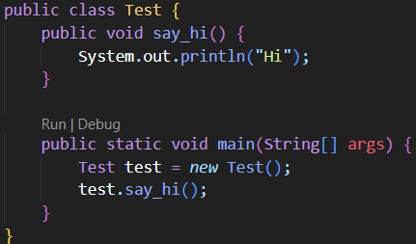
Part 3
메소드 종류 – 입력 값X, 리턴 값X
리턴 자료형 : void
메소드 명 : say_hi
입력 값 : X
리턴 값 : X

Slide 18
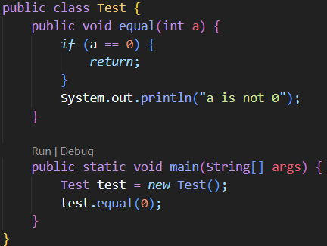
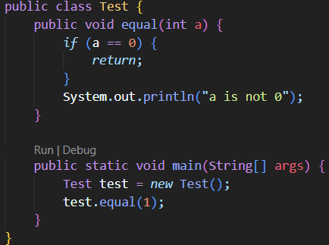
Part 3
void에서 return
출력 X

Slide 19
Part 4
메소드 오버로딩
ⓒSaebyeol Yu. Saebyeol’s PowerPoint

Slide 20
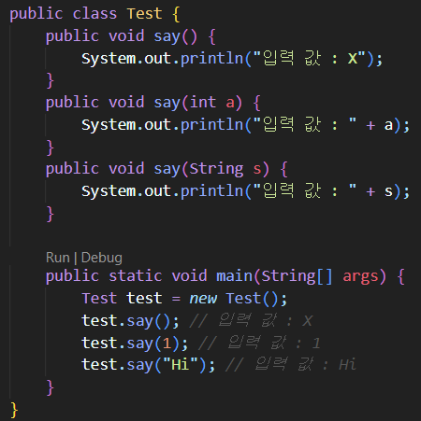
Part 4
메소드 오버로딩
메소드 오버로딩?
하나의 클래스에 같은 이름의 메소드를 여러 개 정의하는 것

Slide 21
Part 4
메소드 오버로딩의 조건
메소드 이름이 같아야 한다.
매개변수의 개수 or 타입이 달라야 한다.

Slide 22
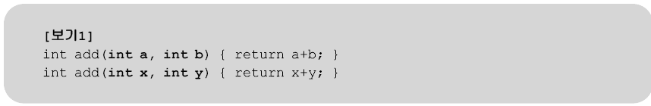
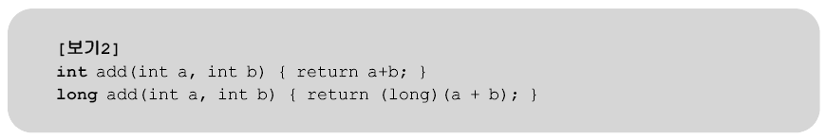
Part 4
메소드 오버로딩이 아닌 예시
메소드 이름이 같아야 한다.
매개변수의 개수 or 타입이 달라야 한다.
▶ 매개변수의 이름이 다른 것은 오버로딩이 아니다.
▶ 리턴타입은 오버로딩의 성립조건이 아니다. 그냥 다른 함수.

Slide 23
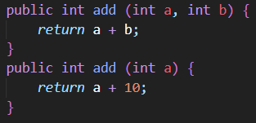
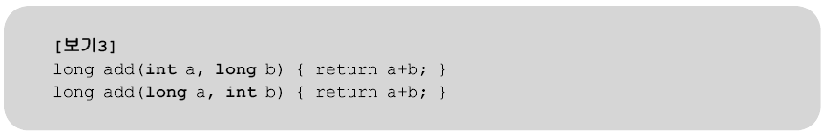
Part 4
메소드 오버로딩의 예시
메소드 이름이 같아야 한다.
매개변수의 개수 or 타입이 달라야 한다.
▶ 매개변수의 개수가 다르므로 오버로딩이 성립한다.
▶ 매개변수의 타입이 다르므로 오버로딩이 성립한다.

Slide 24
Part 5
생성자
ⓒSaebyeol Yu. Saebyeol’s PowerPoint

Slide 25
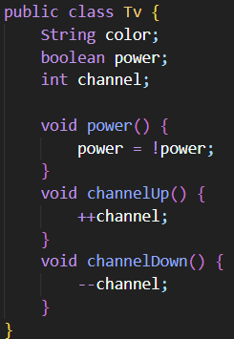
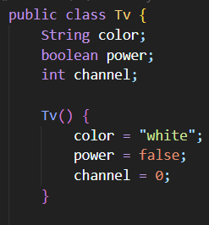
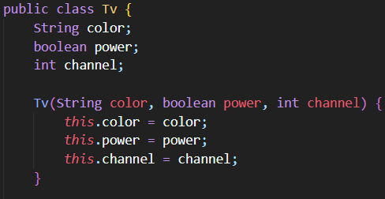
Part 5
생성자
생성자?
=> 인스턴스가 생성될 때마다 호출되는 인스턴스 초기화 메소드
=> 객체 변수의 초기화 필요
매개변수가 없는 생성자
매개변수가 있는 생성자

Slide 26
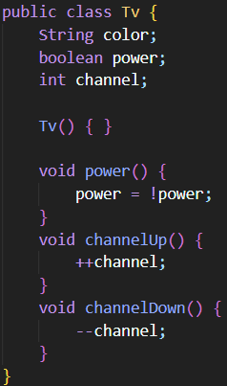
Part 5
기본생성자
기본생성자?
매개변수가 없는 생성자
클래스에 생성자가 하나도 없으면 컴파일러가 기본 생성자를 추가한다.
=> 기본생성자
모든 클래스에는 반드시
하나 이상의 생성자가 있어야 한다.

Slide 27
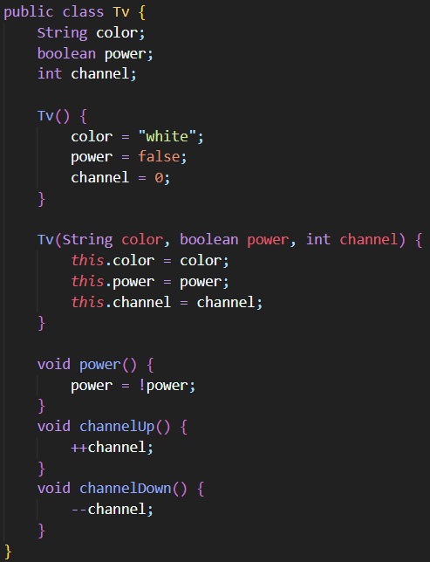
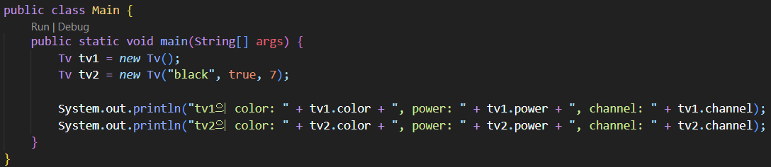

Part 5
생성자 예시

Slide 28

실습문제
[문제]
사각형의 변의 길이에 따라
사각형의 넓이와 둘레를 다르게 출력하는 클래스를 만들기
[조건]
· 사각형의 변의 길이는 int으로 1개나 2개를 입력 받는다.
오늘은 백준 사용 X
다 푼 사람은 손 들면 임원들이 가서 검사 후 귀가 가능 ^^
못 풀어도 시간 되면 집 보내 드립니다! 걱정마세요~

Slide 29
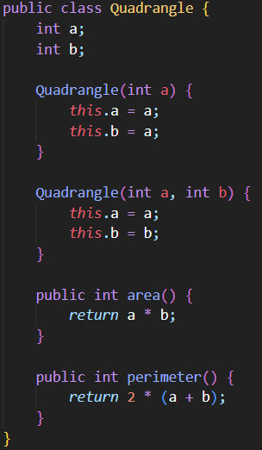
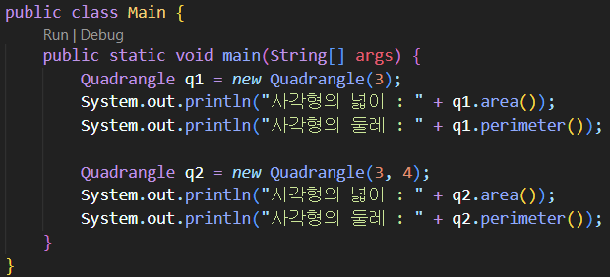


해설
매개변수를 하나만 받는 생성자
this.a, this.b 초기화
매개변수를 두 개 받는 생성자
this.a, this.b 초기화
3을 입력받은 경우 출력 =>
사각형의 넓이를 반환하는 메소드
3 4를 입력받은 경우 출력 =>
사각형의 둘레를 반환하는 메소드

Slide 30
Q&A

Slide 31
감사합니다

